Slide 1
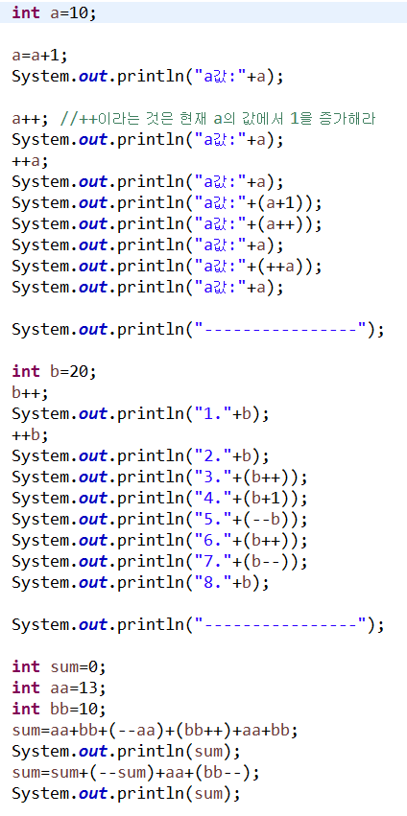

전위연산자 후위연산자
<실행화면>

Slide 2
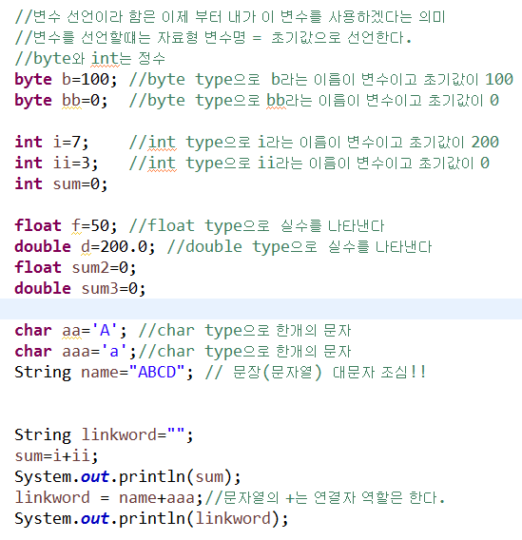
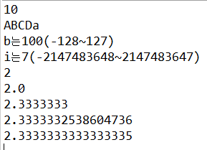
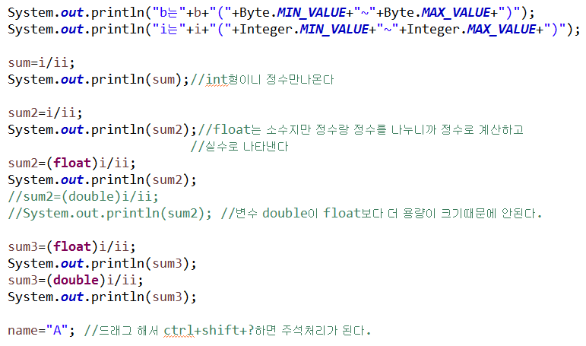
변수
<실행화면>

Slide 3
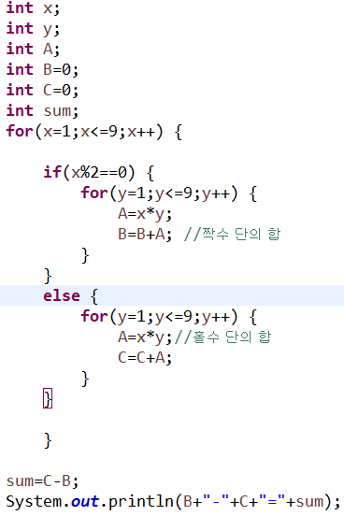
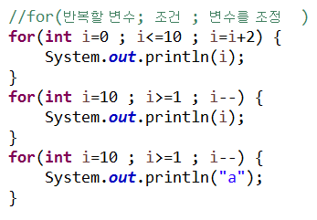
짝수 단과 홀수 단의 합
FOR 구문
<실행화면>

Slide 4
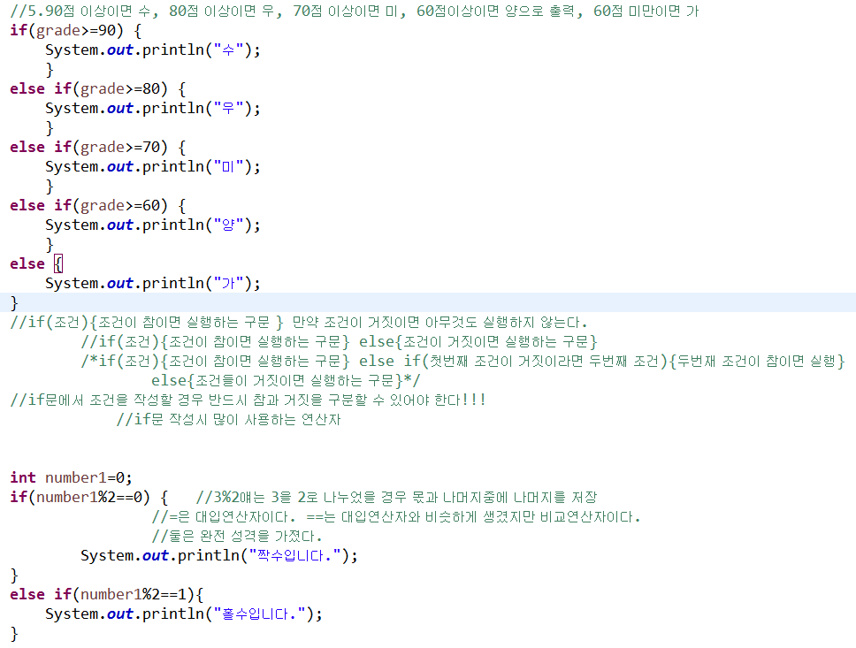
IF문 과 짝수 홀수 비교연산자

Slide 5
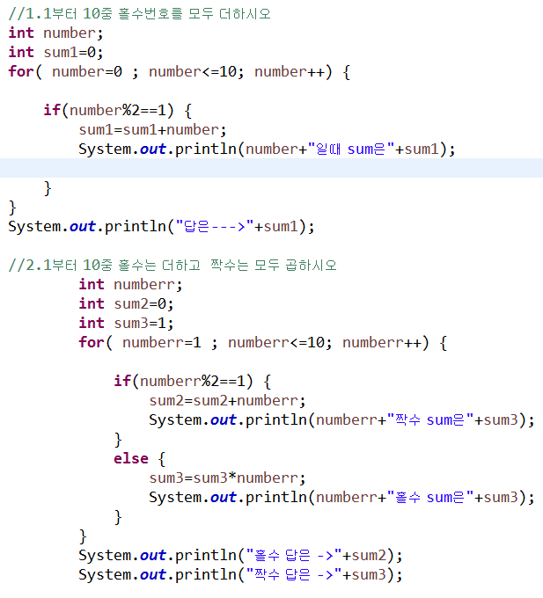
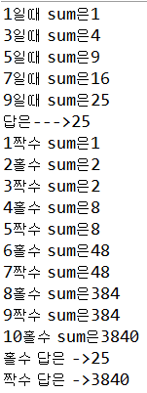
짝수끼리 홀수끼리 연산
<실행화면>

Slide 6
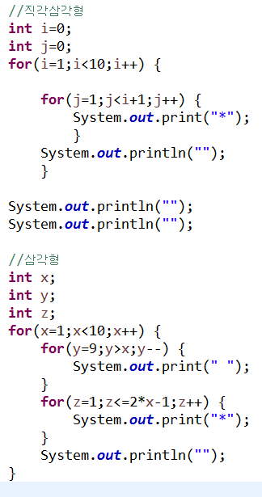
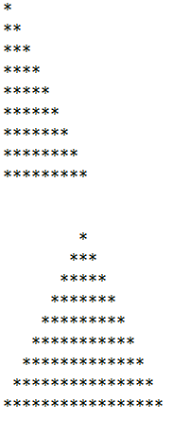
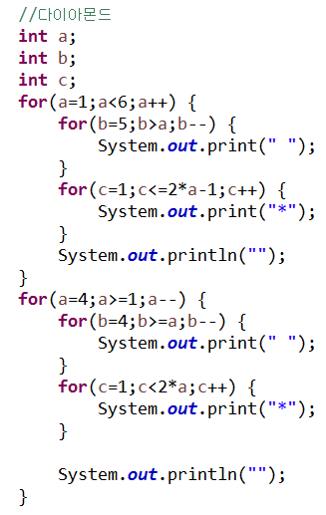

<실행화면>
삼각형과 다이아몬드 그리기

Slide 7
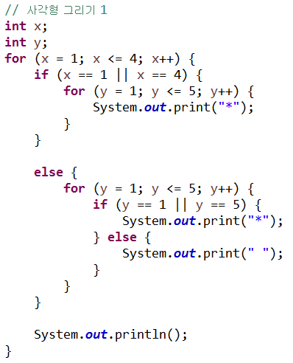
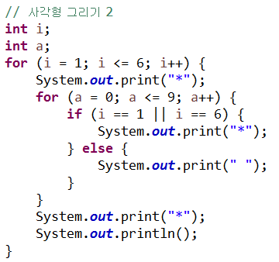
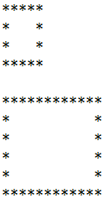
<실행화면>
가운데가 빈 사각형 그리기

Slide 8
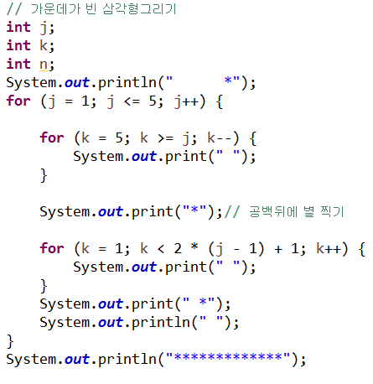
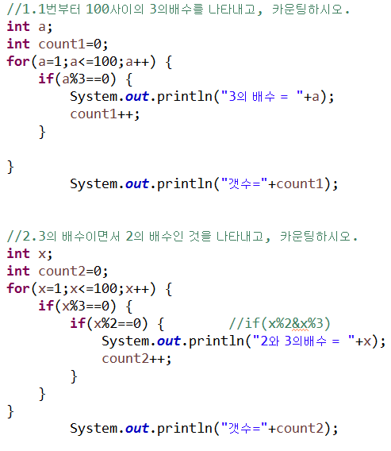
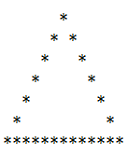
<실행화면>
가운데가 빈 삼각형과 X의 배수를 카운팅하기

Slide 9
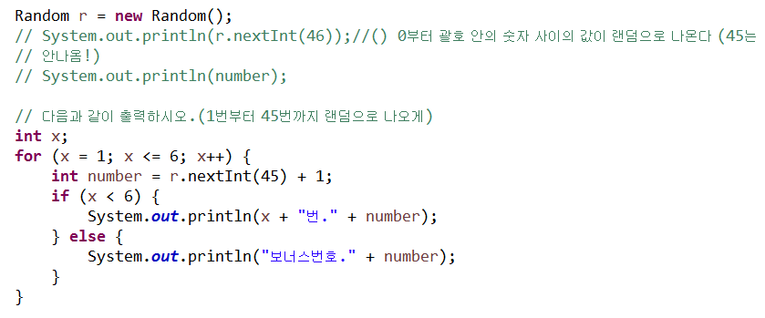
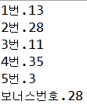
랜덤 숫자 로또 구하기 중복 O
<실행화면>

Slide 10
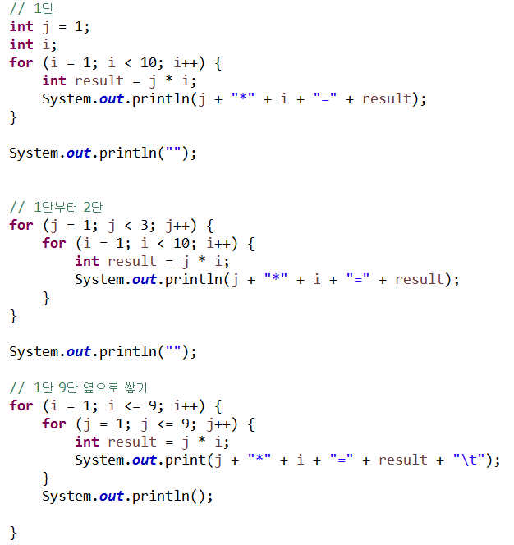
구구단 구하기

Slide 11
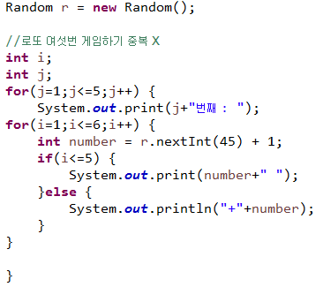
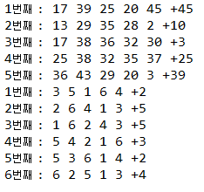
<실행화면>
다음에 계속
로또 게임(중복 X) - 1

Slide 12
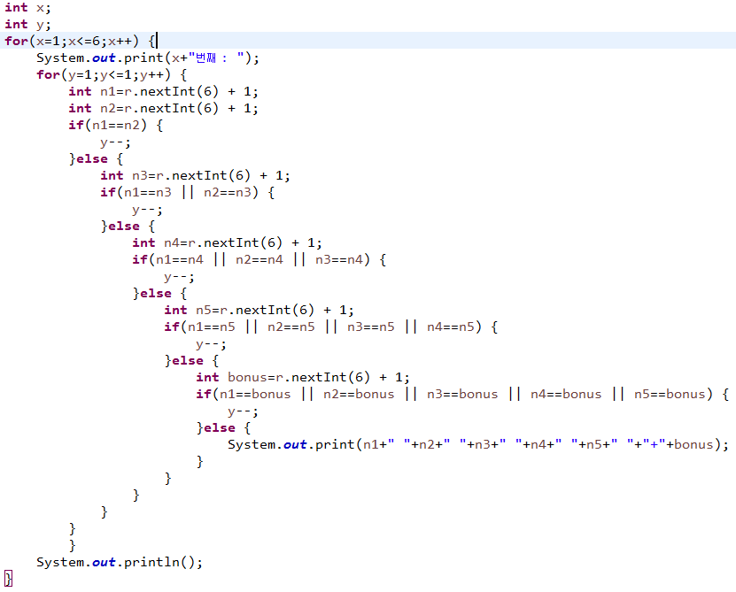
로또 게임(중복 X) - 2

Slide 13
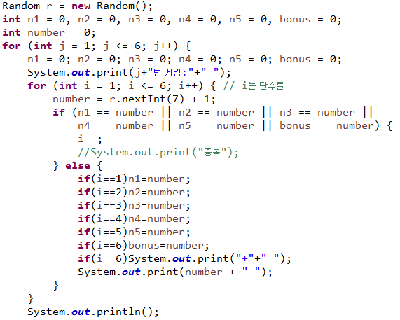
로또 게임(중복 X) – 다른 방법

Slide 14
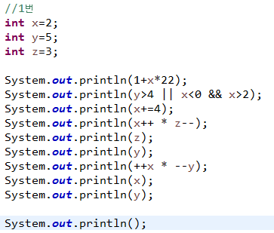

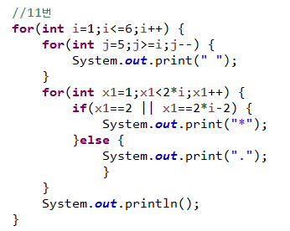
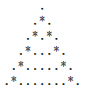
연산자 우선순위 문제
실행화면
트리 만들기 문제
실행화면

Slide 15
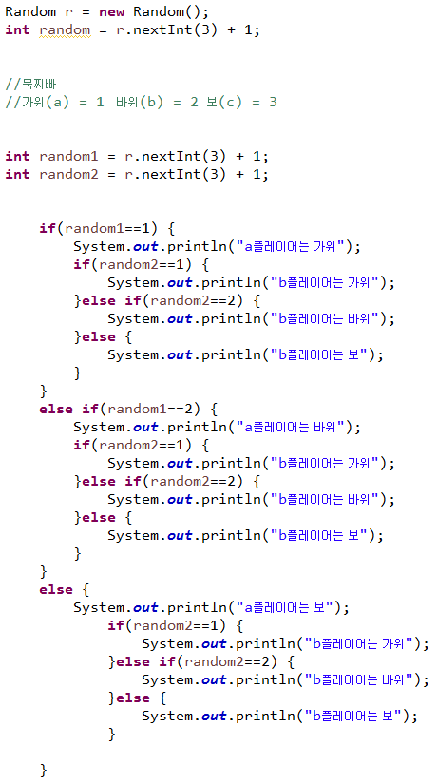
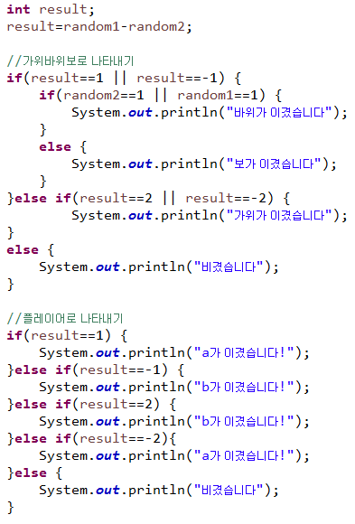
묵찌빠 프로그램 만들기

Slide 16
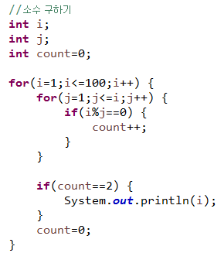
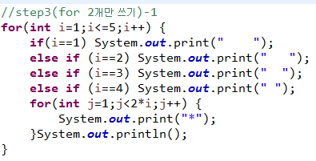

소수구하기 (1~100사이의 수)
for 2개만 써서 이등변삼각형 그리기
실행화면

Slide 17
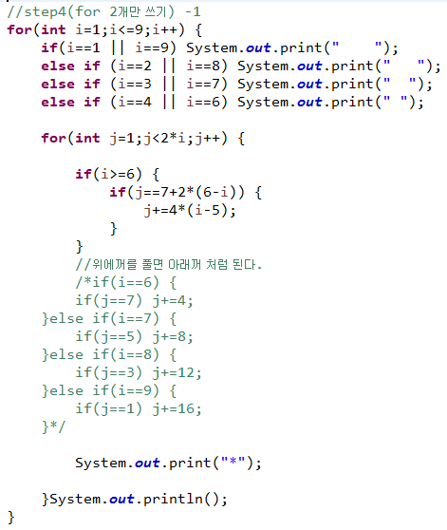
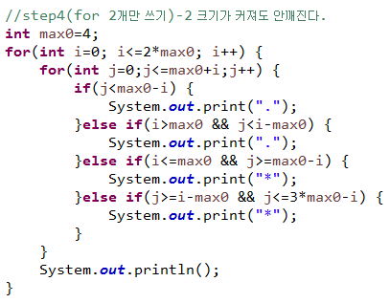
for 두개로 다이아몬드 그리기 - 1
for 두개로 다이아몬드 그리기 - 2

Slide 18
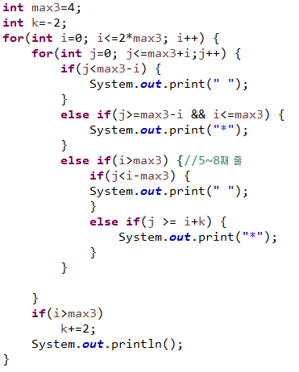
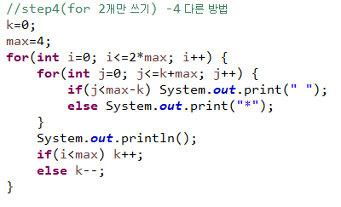
for 두개로 다이아몬드 그리기 - 3
for 두개로 다이아몬드 그리기 - 4

